Slide 1
Styrk forretningen med den fælleskommunale infrastruktur

Slide 2
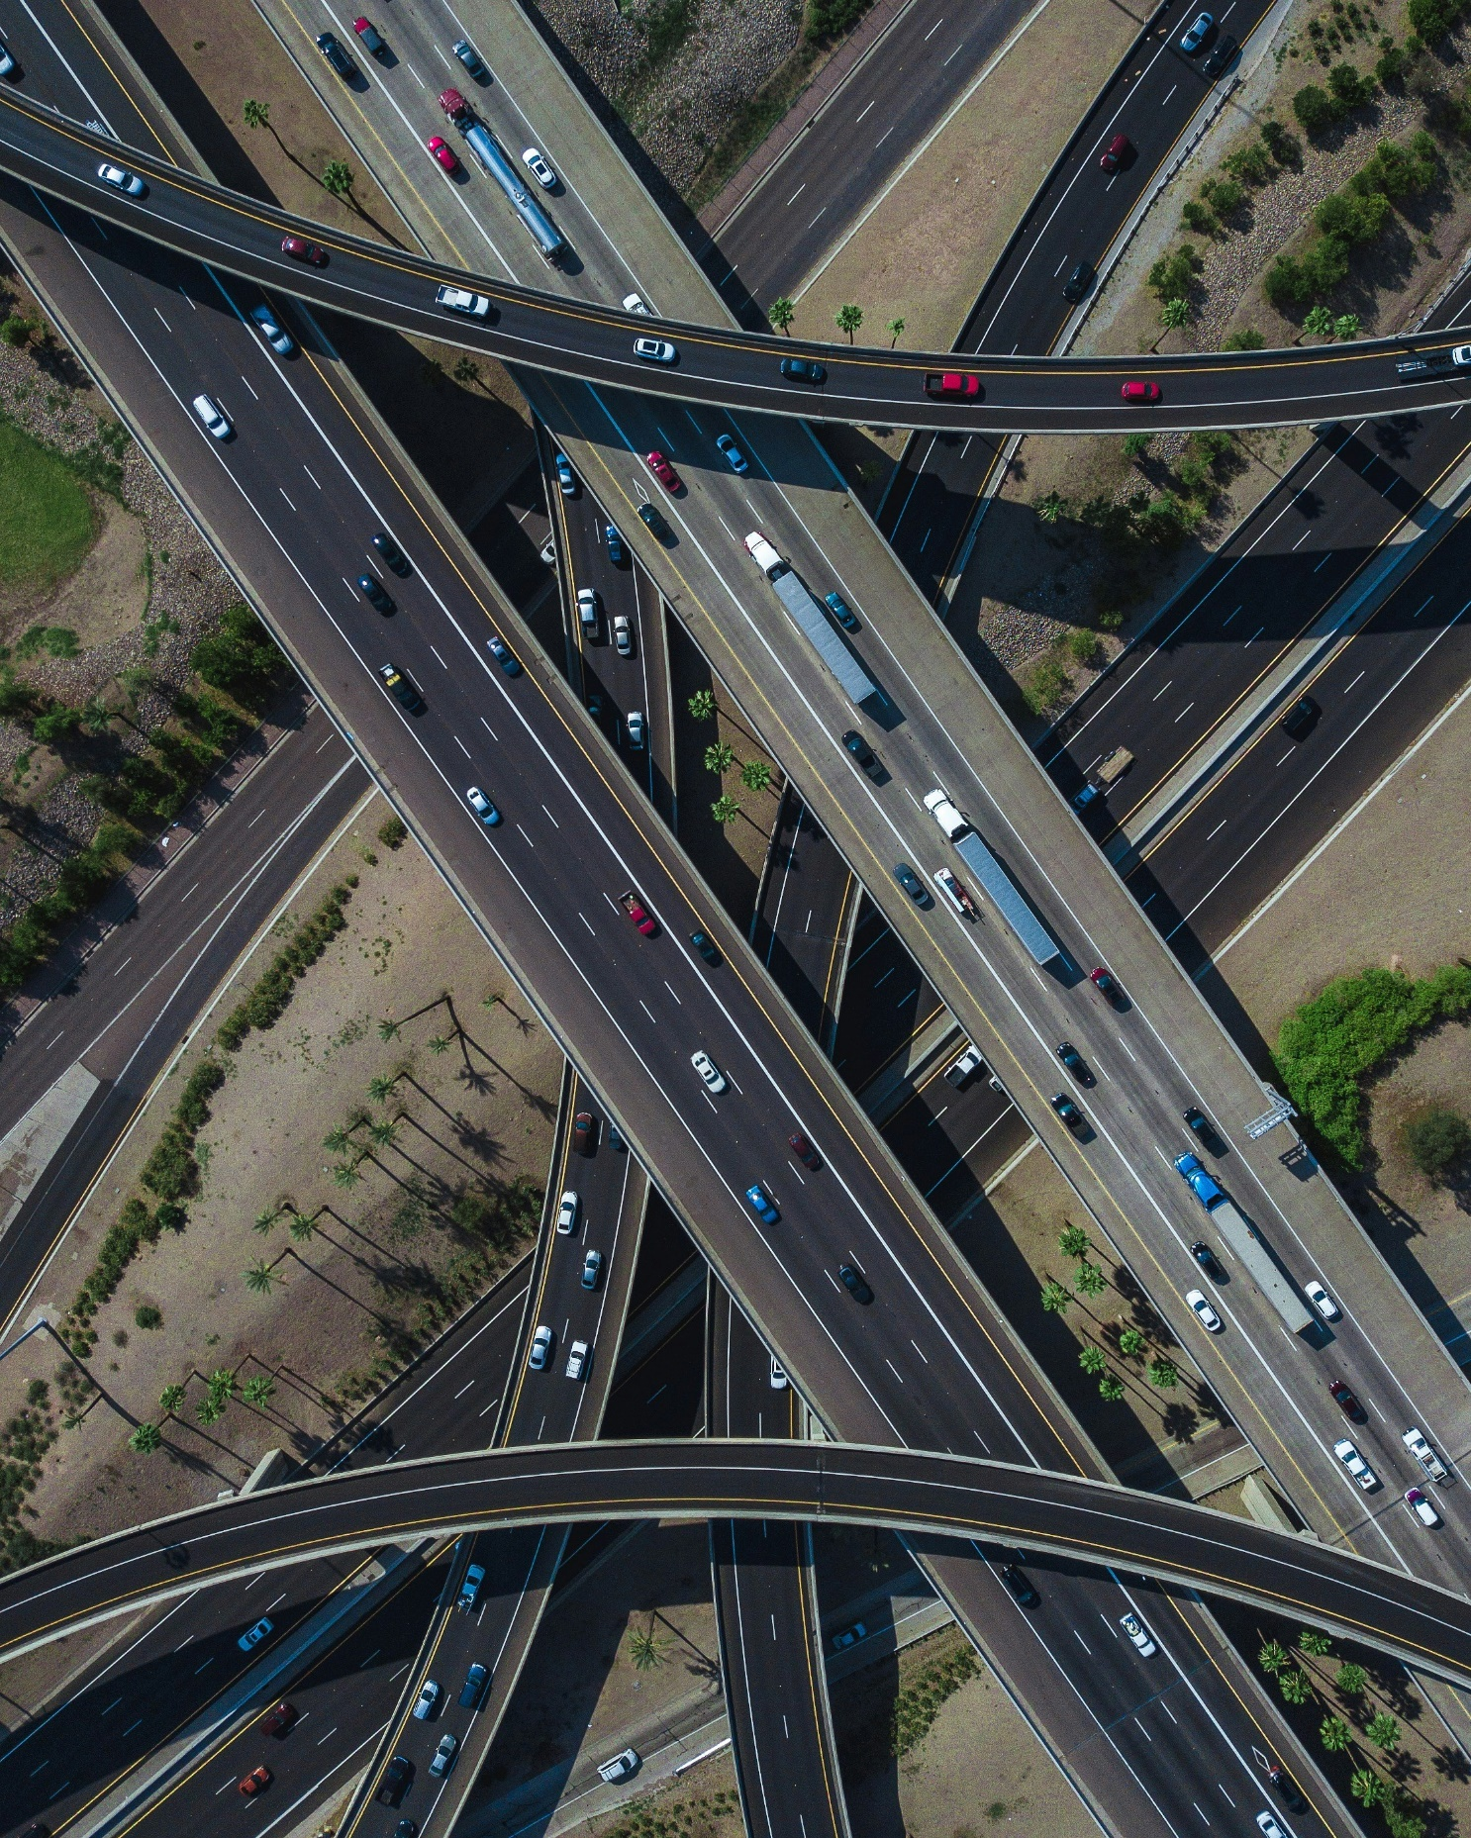
Kære fagchef
Denne præsentation er udarbejdet specielt med dig som målgruppe.
Formålet er at forklare, hvad den fælleskommunale infrastruktur er, og hvordan du aktivt kan bruge infrastrukturen til at opfylde dine ønsker for dit fagområde, forretning og medarbejdere.
Den fælleskommunale infrastruktur er kommunens svar på et motorvejsnet, som dine fagsystemer teknisk skal tilsluttes og anvende. Så kører det hele meget nemmere og efter de samme færdselsregler.
Du præsenteres for de gevinster, du opnår, og indsatser du kan gennemføre for at udnytte potentialerne i den fælleskommunale infrastruktur.
God arbejdslyst!
De bedste hilsener,
Sisse Bang, projektchef i KOMBIT

Slide 3

Indhold
Fælles udfordringer
Kommunernes fælles infrastruktur
Løsninger og gevinster
Fundament for digital velfærd

Slide 4
Fælles udfordringer

Slide 5




På tværs af kommuner og fagområder
er udfordringerne ofte de samme
Borgere forventer indsigt i deres sag
Det er blevet en selvfølge, at borgeren forventer at følge med i deres egen sag. Indsigt og adgang giver en bedre dialog og forståelse mellem borger og sagsbehandler, så den rette indsats kan iværksættes.
Brugerrettigheder og adgang til data
Hvor der er borgere, er der data. I kommunerne generes enorme mængder af data. Det stiller krav til fagcheferne om, hvordan data tilgås korrekt og sikkert i de enkelte fagsystemer.
Manglende brug og genbrug af organisatoriske grunddata
Organisationsdata vedligeholdes manuelt mange steder i forskellige fagsystemer uden koordinering på tværs af kommunen og fagområder.
Modtag den rette information automatisk
Manglende orientering om hændelser i en sag kan ofte medføre, at sagsbehandleren ikke kan reagere i tide, når der sker noget vigtigt. Det øger tidsforbrug og forringer service til borgeren.

Slide 6

”Vi er generelt udfordrede. Det gælder også når vi skal købe fagsystemer. Budgettet er i forvejen tyndt, og kendskabet til den tekniske infrastruktur rækker ikke altid”
- Fagchef i dansk kommune

Slide 7

Fælles udfordringer kalder på en fælles løsning

Slide 8
Kommunernes fælles infrastruktur

Slide 9

En fælleskommunal infrastruktur med et stort potentiale
Kommunerne har i fællesskab investeret i den fælleskommunale infrastruktur for at sikre, at kommunens fagsystemer kan kommunikere og udveksle data med både regionale - og statslige systemer til gavn for medarbejdere, borgere og virksomheder.

Slide 10

Det handler om meget mere end it-infrastruktur
Vores sagsbehandlere skal have adgang til relevante og nødvendige data, så de kan træffe gode og korrekte afgørelser.
Vores medarbejdere skal have effektive arbejdsgange, så de kan koncentrere sig om at løse kerneopgaven.
Vores borgere og virksomheder skal opleve en nær, sammenhængende og brugervenlig kommunal service.

Slide 11
Løsninger og gevinster

Slide 12



Borgere forventer indsigt i deres sag
Det er blevet en selvfølge, at borgeren forventer at følge med i deres egen sag. Indsigt og adgang giver en bedre dialog og forståelse mellem borger og sagsbehandler, så den rette indsats kan iværksættes.
Ved at stille krav om at fagsystemet skal aflevere metadata via infrastrukturens indekser sikrer fagchefen, at det er muligt at data kan ses i Mit Overblik på borger.dk, til gavn for borgere, og i Sags- og Partsoverblik (SAPA), til gavn for sagsbehandlere
Minimere telefonopkald
Minimere antallet af og tiden til aktindsigtssager
Tilfredse borgere og medarbejdere
Helhedsorienteret og sammenhængende indsats
Send metadata fra fagsystemet, så borgere kan se egne data på borger.dk

Slide 13

Brugerrettigheder og adgang til data
Hvor der er borgere, er der data. I kommunerne generes enorme mængder af data. Det stiller krav til fagcheferne om, hvordan data tilgås korrekt og sikkert i de enkelte fagsystemer.
Når adgangsstyring flyttes ud af fagsystemet og over til en centraliseret adgangs- og brugerstyringsløsning, bidrager fagchefen til at rettigheder og adgange til fagsystemer administreres ét samlet sted i kommunen
Herefter kan fagsystemerne hente oplysninger om medarbejdere på en ensartet måde og manuelt vedligehold undgås.
Styr på sikkerhed
Mere automatisering
Minimering af ressourcetræk
Lettere revision
Flyt adgangsstyring ud af fagsystemet og gå fra lokal til central administration og vedligehold
Notes:
Lettere revision: Fuldt overblik over hvem der har adgang til hvad – centralt overblik i stedet for at indsamle info fra mange forskellige systemer.
Og tilbage til kommunen….

Slide 14

Manglende brug og genbrug af organisatoriske grunddata
Organisationsdata vedligeholdes manuelt mange steder i forskellige fagsystemer uden koordinering på tværs af kommunen og fagområder.
Fagområdets systemer kan automatisk modtage autoritative organisationsdata via infrastrukturens organisationsløsning.
Med løsningen undgås dobbelt vedligehold af brugere og organisationsenheder, da data i stedet hentes centralt i kommunen.
Automatisk modtagelse af stamdata om medarbejdere
Minimér ressourceforbrug til vedligehold og ved organisationsændringer
Datakvalitet
Modtag organisationsdata og undgå manuelt vedligehold

Slide 15

Modtag den rette information automatisk
Manglende orientering om hændelser i en sag kan ofte medføre, at sagsbehandleren ikke kan reagere i tide, når der sker noget vigtigt. Det øger tidsforbrug og forringer service til borgeren.
Ved at stille krav om at fagsystemet skal modtage beskeder via infrastrukturens beskedfordelingsløsning undgår medarbejdere at opsøge informationen i de fagsystemer, hvor beskederne er skabt.
I stedet kan medarbejdere og systemer reagere på hændelser fra andre kommunale, regionale og statslige systemer direkte i fagsystemet , hvilket i sidste ende giver en mere effektiv arbejdsgang.
Rettidig og effektfuld indsats
Automatiserede arbejdsgange
Spare licenser
Modtag og send beskeder til andre fagsystemer og effektiviser arbejdsgange

Slide 16
Du får kun det,
du stiller krav om
Leverandørens fagsystem er ofte rigtig godt til at løse en specifik opgave på et fagområde. Det betyder, at man selv skal være opmærksom på at stille og håndkræve tekniske krav.
Hvis dit it-køb skal fungere sammen med resten af motorvejsnettet, skal fagchefen alliere sig med it, digitalisering, jura og indkøb.
Disse fagdiscipliner hjælper med at stille krav om brug af
it-infrastruktur, GDPR, informationssikkerhed, kontrakt, databehandleraftale, udbudsregler, betingelser mv.

Slide 17

Fremtidige it-anskaffelser bygger på et stærkt samarbejde
mellem fagområdet, it, digitalisering, jura og indkøb

Slide 18
Fundament for digital velfærd

Slide 19
Medarbejderen vil opleve:
Automatisering af trivielle opgaver
Smarte integrerede systemer
Overblik over forløb, sager og korrespondance
Visionen om den digitale kommune
Fagchefen vil opleve:
Tættere samarbejde med it, digitalisering, jura og indkøb
Styr på data- og informationssikkerhed
Bedre støtte til medarbejdernes opgavevaretagelse
Sammenhæng: Kommunen har brug for sammenhængende it. Det er grundlaget for attraktive brugeroplevelser for borgere og medarbejdere og for effektive arbejdsgange.
Genbrug: Kommunen har brug for at udvikle sine fagsystemer ressourcebevidst så funktioner og data kan genbruges på tværs.
Tilpasning: Kommunen har brug for at fagsystemer er lette og billige at tilpasse, så de kan imødekomme nye behov, lovgivning, teknologi og forandringer.
It, digitalisering, jura og indkøb vil opleve:
Åbent it-marked med flere leverandører
Kompetenceløft i it og forretning
Tættere samarbejde og fælles dagsorden med fagområderne
Borgeren vil opleve:
Gode brugerrejser med sammenhæng og afsæt i livssituationer
Adgang og indsigt i egne data og sager
Der bliver passet godt på deres data

Slide 20

Velfærdsteknologi udvikler sig hurtigere end nogensinde
Fremtiden og nutiden er meget mere end fagsystemer.
Når du vil realisere værdien af ny teknologi, fx Generativ AI, RPA (softwarerobotter), Internet of Things (IoT) mv., er det vigtigt, at være opmærksom på gældende lovgivning og med respekt for borgernes privatliv.
Den fælleskommunale infrastruktur hjælper dig med at få styr på sikkerhed, data og standardisering.

